Slide 1
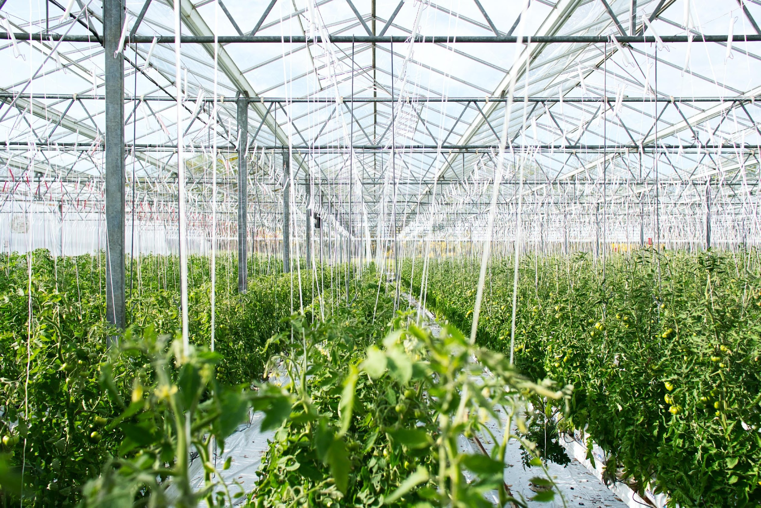
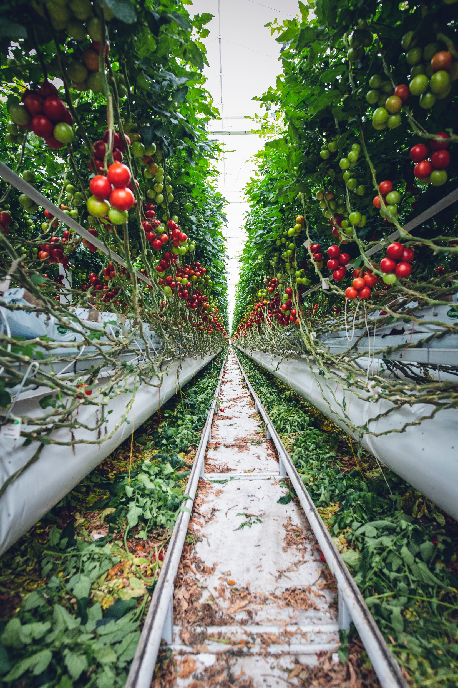
גאווה ישראלית

Slide 2
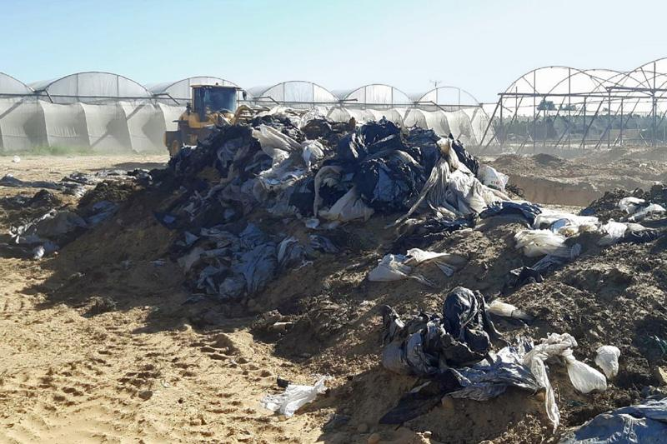
5
טון
בשנה
150 דונם

Slide 3


מוטיבציות
תעשיה
חקלאי
פלסטיקה
חוסר במקום, סניטציה, קנסות
איכות הסביבה
* 10 טון
45,000- ₪
15,000-₪

Slide 4
יכול להשתלם לכולם!
תעשיה
מחזור
חקלאי
גריסה
דחיסה
45,000- ₪
שינוע
15,000-₪
חיסכון של
יותר מחצי
0 ₪
חיסכון מלא
3500 ₪
לטריילר
5000-12,000₪
ליום
מוכרים ומרוויחים

Slide 5
ועדיין תקוע!!!
תעשיה
מחזור
חקלאי
גריסה
דחיסה
45,000- ₪
שינוע
15,000-₪
חיסכון של
יותר מחצי
חיסכון מלא
3500 ₪
לטריילר
5000-12,000₪
ליום
מוכרים ומרוויחים

Slide 6
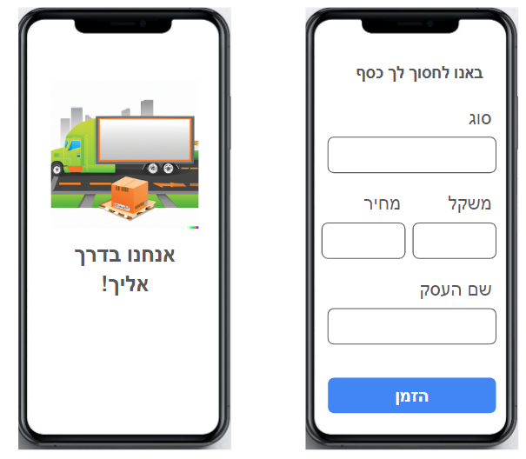
Rubbishare
פלטפורמה שיתופית לפינוי פלסטיק חקלאי
חקלאי
מחזור
תעשיה
גריסה
דחיסה
שינוע

Slide 7
מודל הכנסות:
מודל מנוי
מודל פרסומות
מודל עמלה

Slide 8
תחרות
Rubbishare ייחודית אפליקציות ופלטפורמות אחרות קיימות לחקלאות בת קיימא, אבל אף אחת לא מתייחסת ספציפית להפחתת פסולת פלסטיק באופן שבו Rubbishare עושה זאת

Slide 9
תכונות עיקריות
אוטומציה לחקלאי
העברה ושילוח
ספריית משאבי חינוך והדרכה

Slide 10
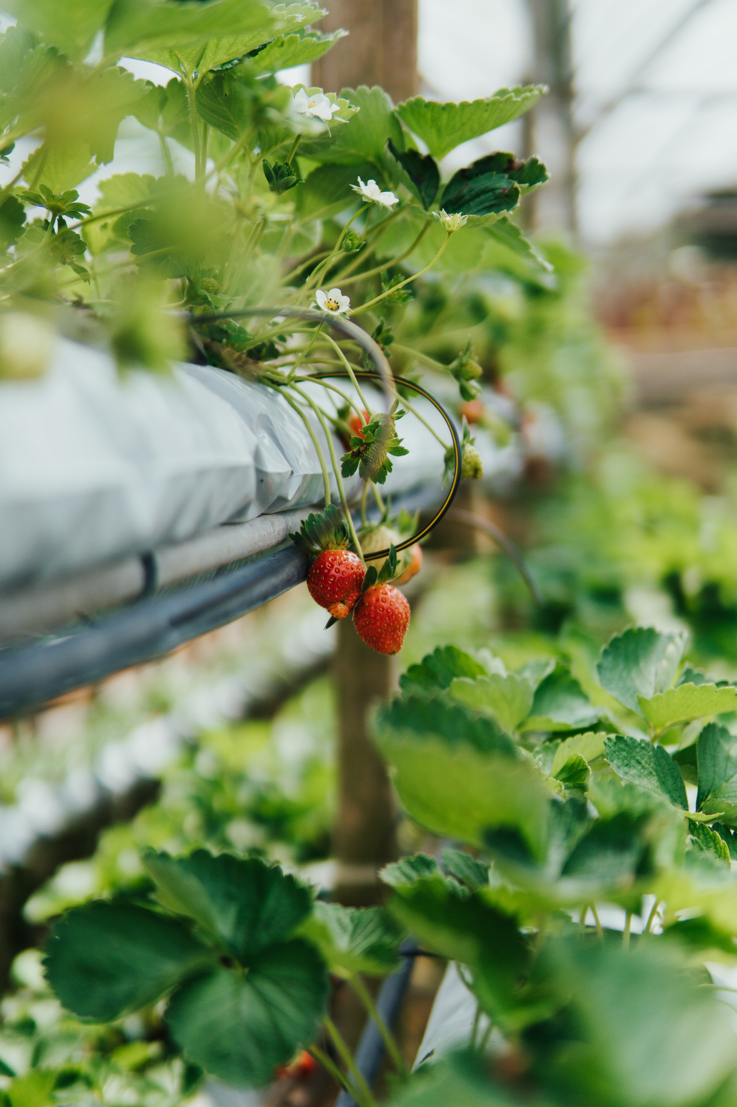
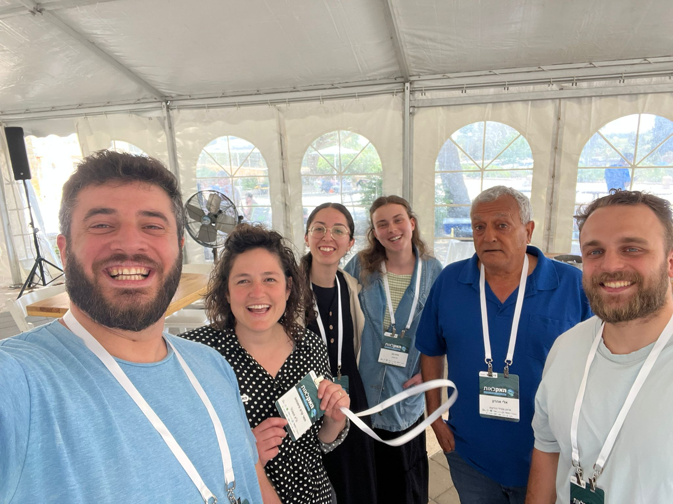
Presentations are communication tools that can be used as demonstrations, lectures, speeches, reports, and more.
הצטרפו אלינו למשימתנו לצמצם את פסולת הפלסטיק בחקלאות ולקדם שיטות ברות -קיימא
היכנסו לאתר עוד היום על מנת לעזור לנו לעשות שימוש חוזר, למחזר ולצמצם את פסולת הפלסטיק.

Slide 11

Notes:
כשהחיים נותנים לך נותנים-תכסה אותם בפלסטיק ממוחזר

